Slide 1
無線通訊網路
Project2說明

Slide 2

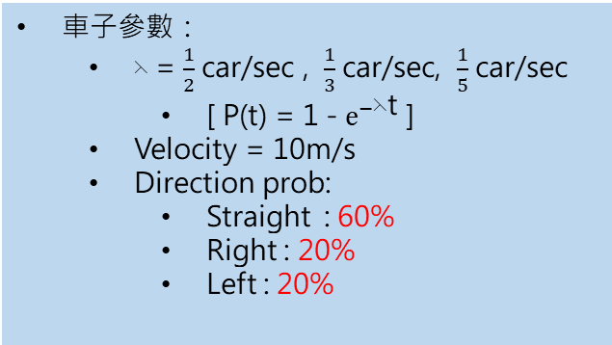
參數與架構圖
: Car Entrance
1000 m
基地台參數 :
Pt = 100dBm
Pmin = -10dBm
車子參數：
⋋ = $\frac{1}{2}$ car/sec , $\frac{1}{3}$ car/sec, $\frac{1}{5}$ car/sec
[ P(t) = 1 - ${\text{e}}^{−\text{⋋}\text{t}}$ ]
Velocity = 10m/s
Direction prob:
Straight : 60%
Right : 20%
Left : 20%
(360,680)
(660,658)
1000 m
(330,350)
(640,310)

Slide 3
程式要求
Handoff Policy
Best : Pnew > Pold
Threshold : Pnew > Pold & Pold < T
Entropy : Pnew > Pold + E
Your Policy
根據架構圖與Handoff Policy去模擬一整天(86400sec)各Policy Handoff的次數。
在不同的⋋下，找出最佳的E 與 T
繪出各Policy下不同⋋的圖表，X軸為時間(sec)，Y軸為每秒Handoff次數。

Slide 4
評分方式
圖表(12張 ) 40
報告 10
Best Policy正確性 10
Threshold Policy正確性 10
Entropy Policy正確性 10
Your Policy
正確性 10
特點 10

Slide 5
報告格式
圖表(12張)
Introduction to your policy
說明你的policy與其他三個policy之間的好壞優劣
只要能說出特點就可以拿到10分
簡單說明即可，字數不用太多

Slide 6
程式繳交方式與期限
Due Date : 11/17(Tue) 15:10 before class
繳交方式：
Moodle上需繳交含有程式與報告的zip檔(格式如右圖)
11/17上課需繳交書面報告
Demo方式 ：
每週五（10:00~14:00）至65067找助教Demo。
詳情會再公布
F70000000_project
├── F70000000_report.pdf
├── SRC
│ ├── …
│ ├── …

Slide 7
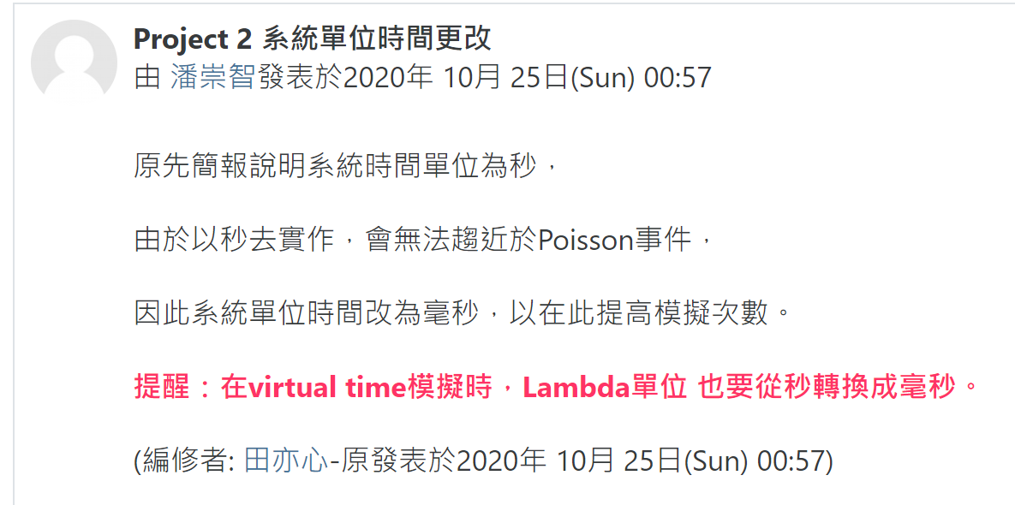

Slide 8
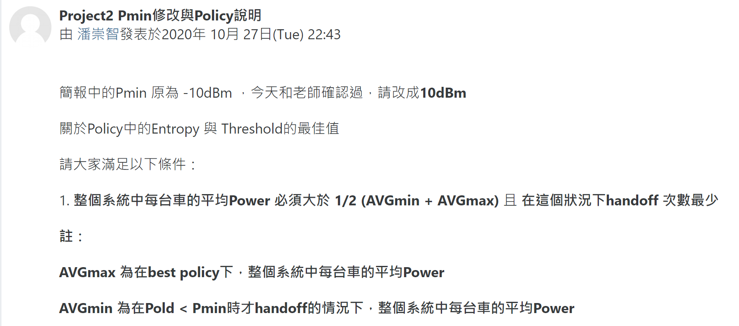

Slide 9
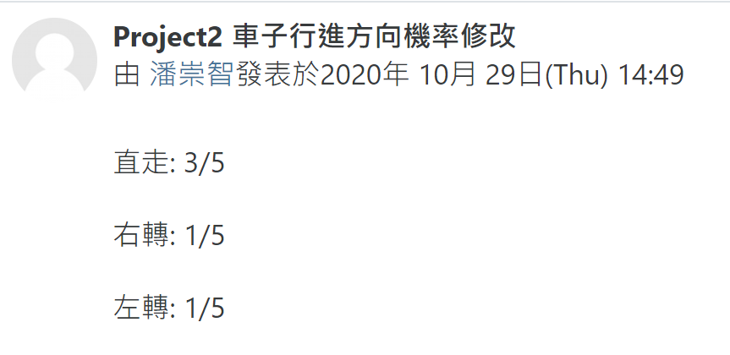

Slide 10
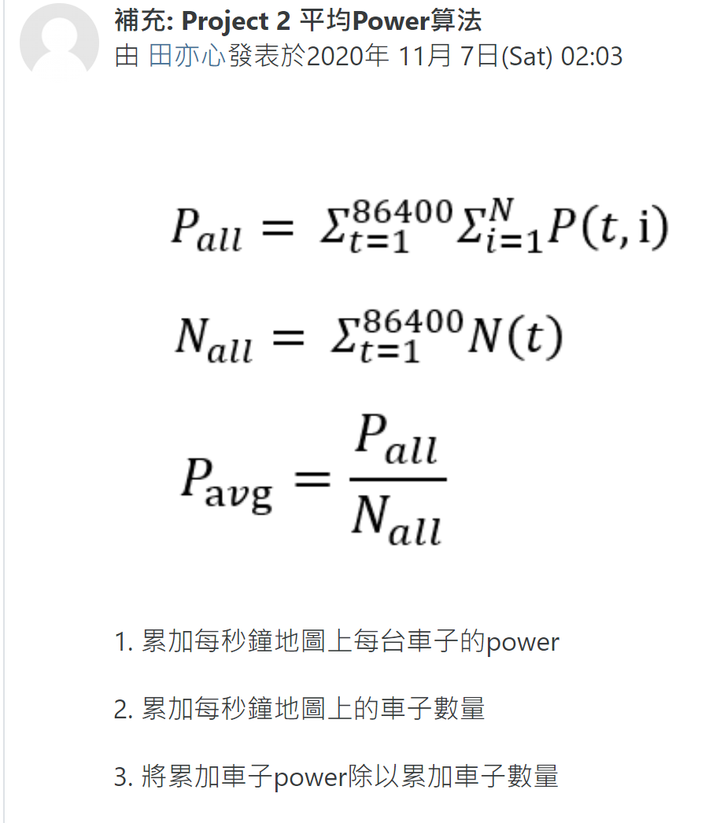

Slide 11
